Slide 1
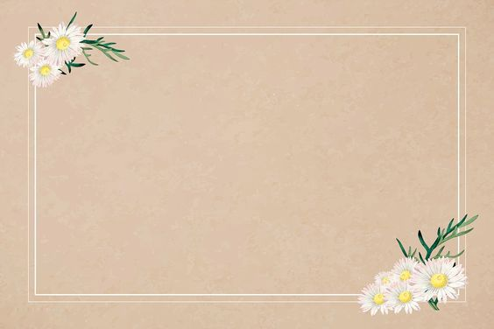


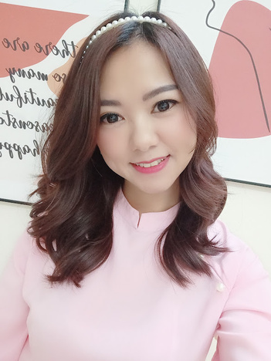
ỦY BAN NHÂN DÂN QUẬN LONG BIÊN
TRƯỜNG MẦM NON BẮC CẦU
LĨNH VỰC PHÁT TRIỂN NHẬN THỨC
Hoạt động: Khám phá: Tác hại của túi nilong
Lứa tuổi: Mẫu giáo nhỡ 4 - 5 tuổi
Giáo viên: Nguyễn Thị Thùy Linh

Slide 2


Cô và trẻ vận động theo bài hát “Điều đó phụ thuộc hành động của bạn”

Slide 3

Các con hãy kể cho cô biết ở nhà bà và mẹ các con hay dùng gì để đựng đồ ăn mua ở chợ, đồ mua ở siêu thị.

Slide 4

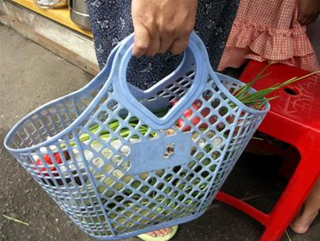
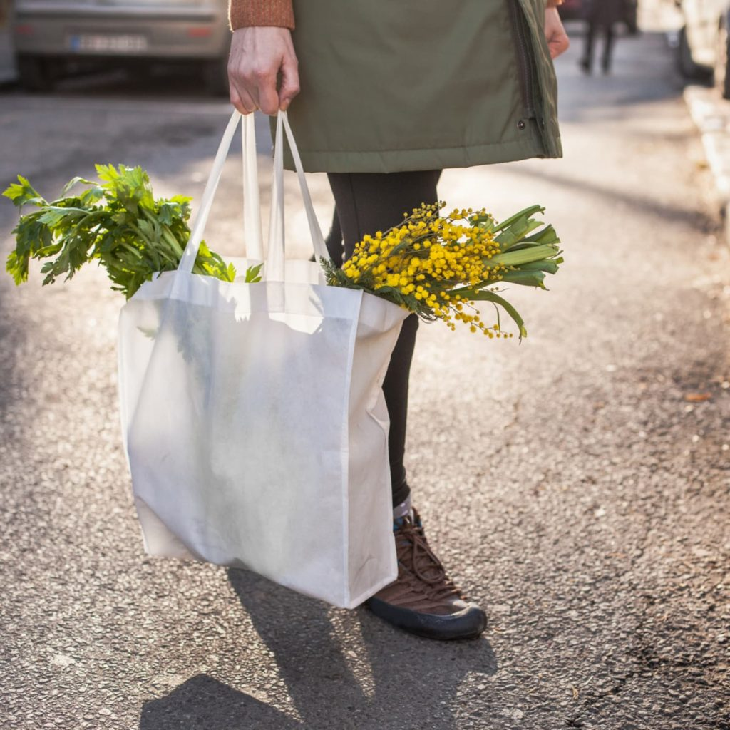
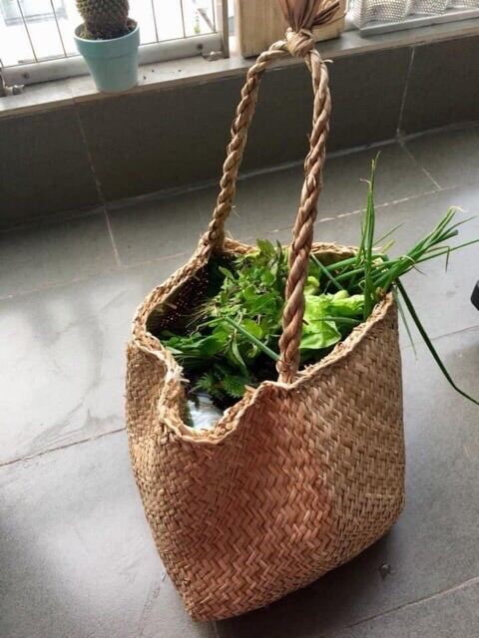



Slide 5

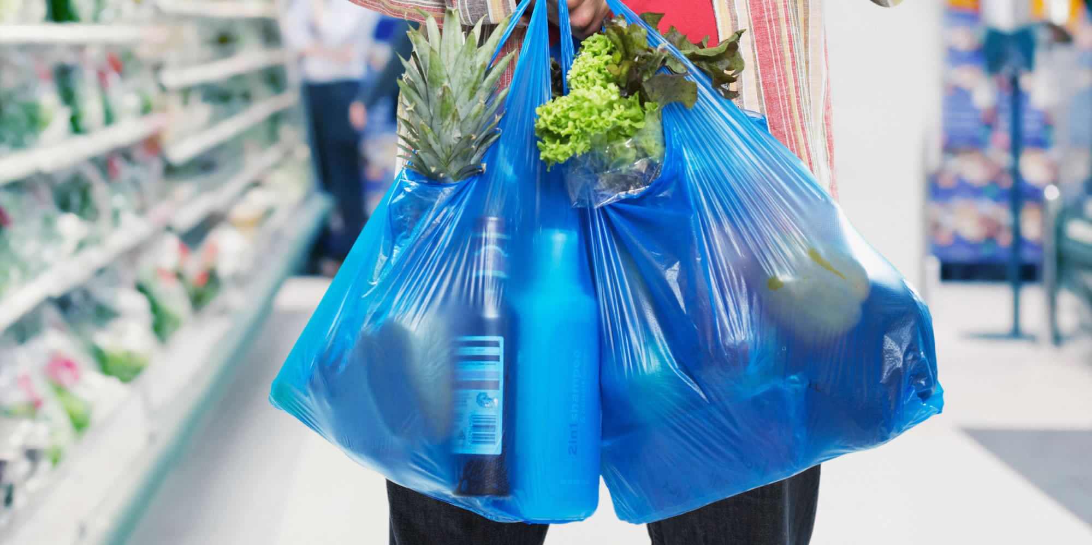
Túi nilong được sử dụng để dựng đồ là chủ yếu

Slide 6

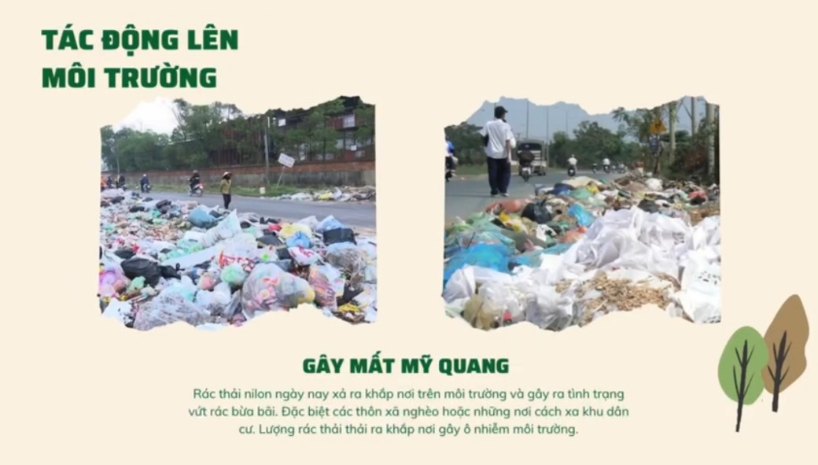

Slide 7
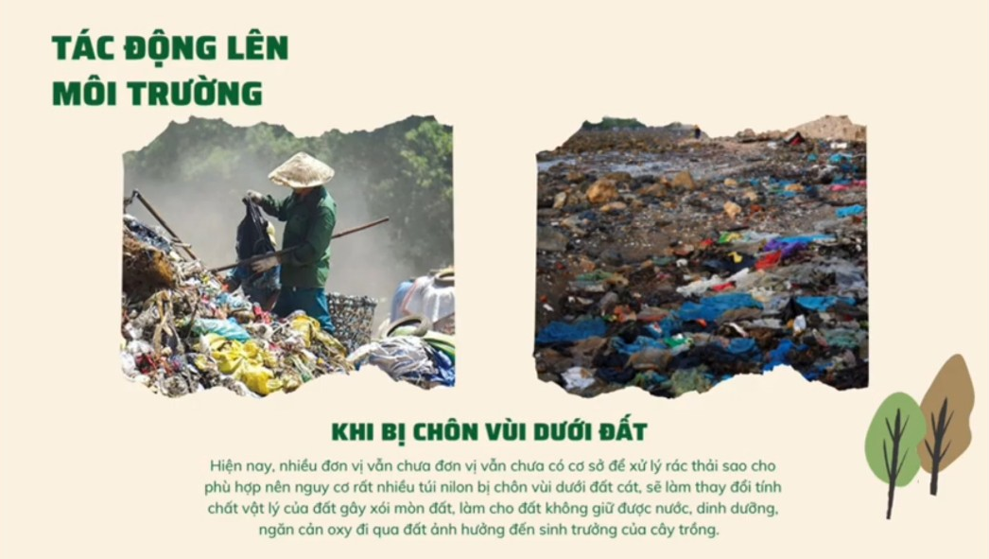

Slide 8
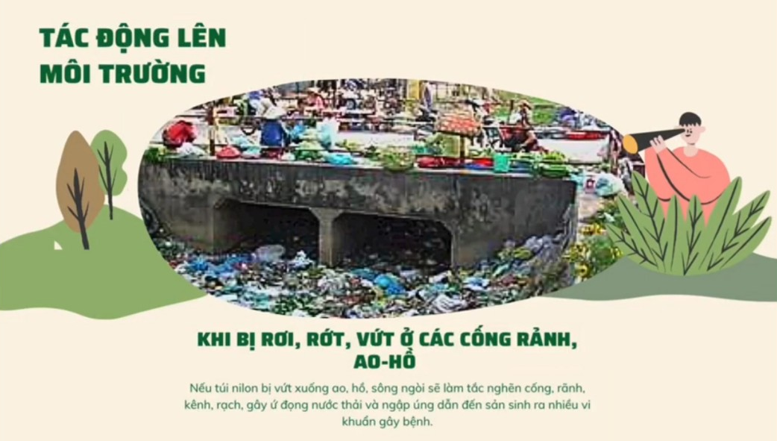

Slide 9
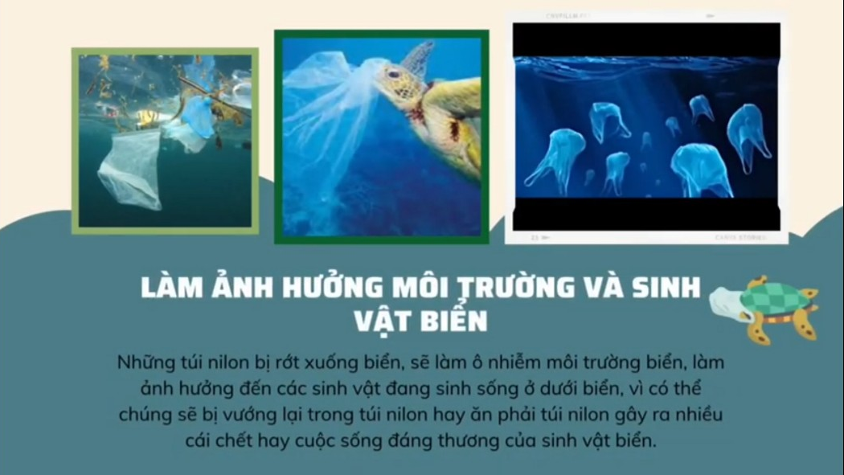

Slide 10

Túi nilong ảnh hưởng như thế nào đến sức khỏe của con người?
Gây ngộ độc
Gây ung thư
Gây suy giảm miễn dịch
Cả 3 ý trên đều đúng

Slide 11
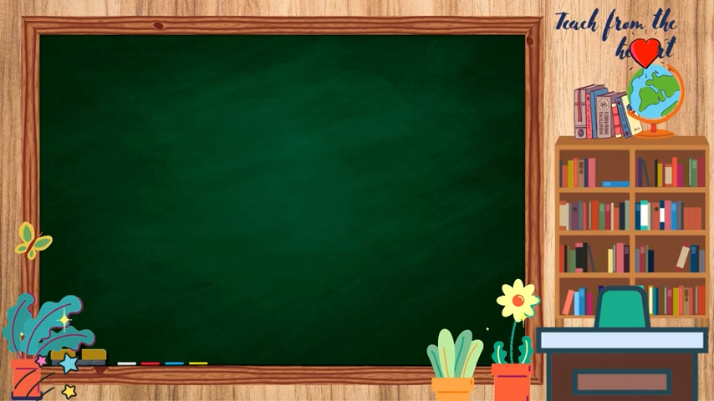
Tìm hiểu vì sao túi nilong lại gây hại đối với môi trường và sức khỏe con người?

Slide 12
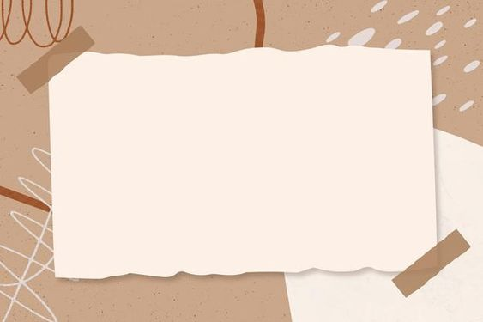
Thay thế túi nilong bằng túi có chất liệu an toàn và thân thiện với môi trường.

